Slide 1
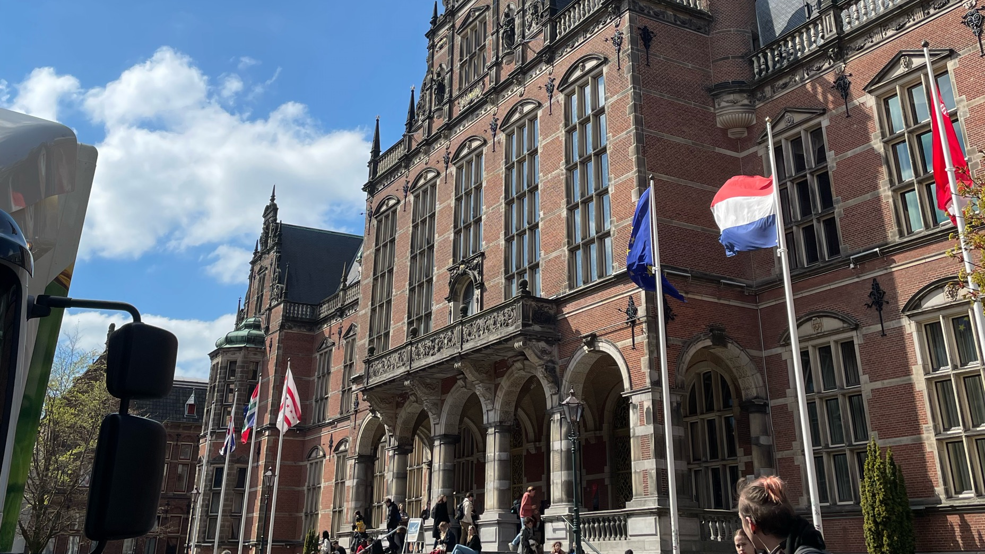
Matka Groningeniin

Slide 2


Slide 3
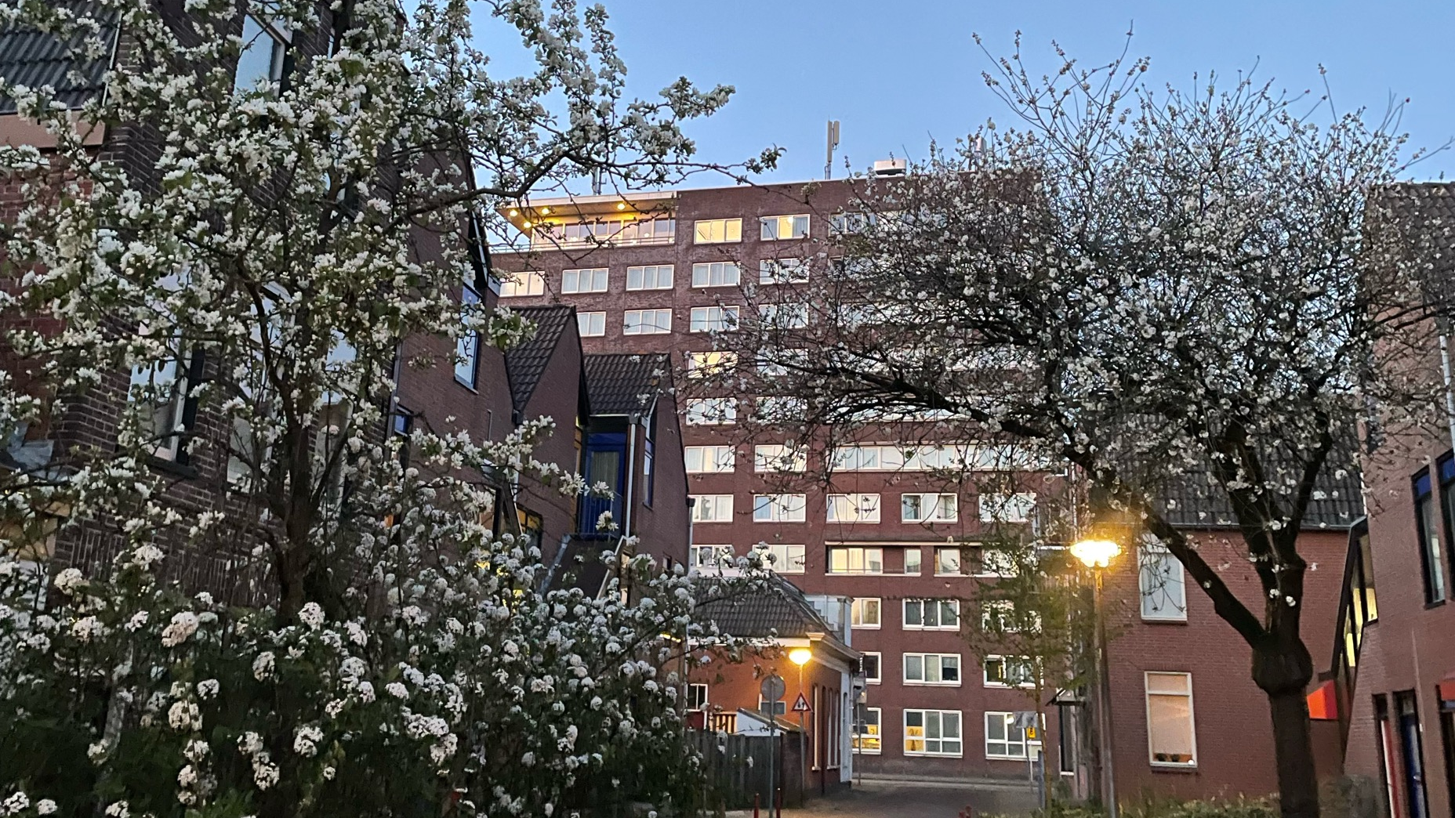
Omat tiedot ja tietoa kohteesta
Nimi: Jooa Perälä
Kv-vaihdon ajankohta 17.4-22.5.2023
Kaupunki: Groningen
Maa: Hollanti
Koulun nimi jossa opiskelimme: Alfa College
Ala: Talotekniikka

Slide 4
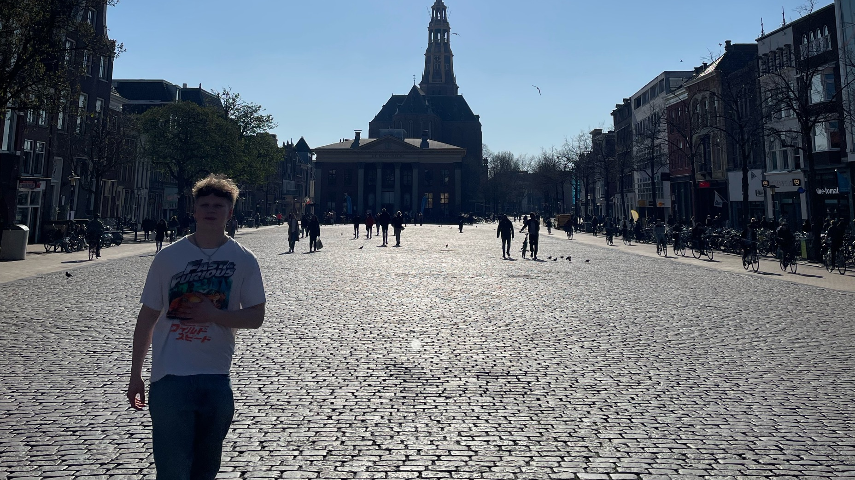
Jaksolle valmistautuminen
Innostuimme kahden muun oppilaan kanssa kansainvälisestä vaihdosta kun koulullamme kävi oppilas joka oli ollut vaihdossa kertomassa omasta kokemuksesta. Siitä lähdimme opettajan kanssa keskustelemaan mahdollisuudesta ja suunnittelemaan vaihtoa. Ensiksi oli idea mennä etelä-eurooppaan mutta saimme mahdollisuuden lähteä Hollantiin.

Slide 5
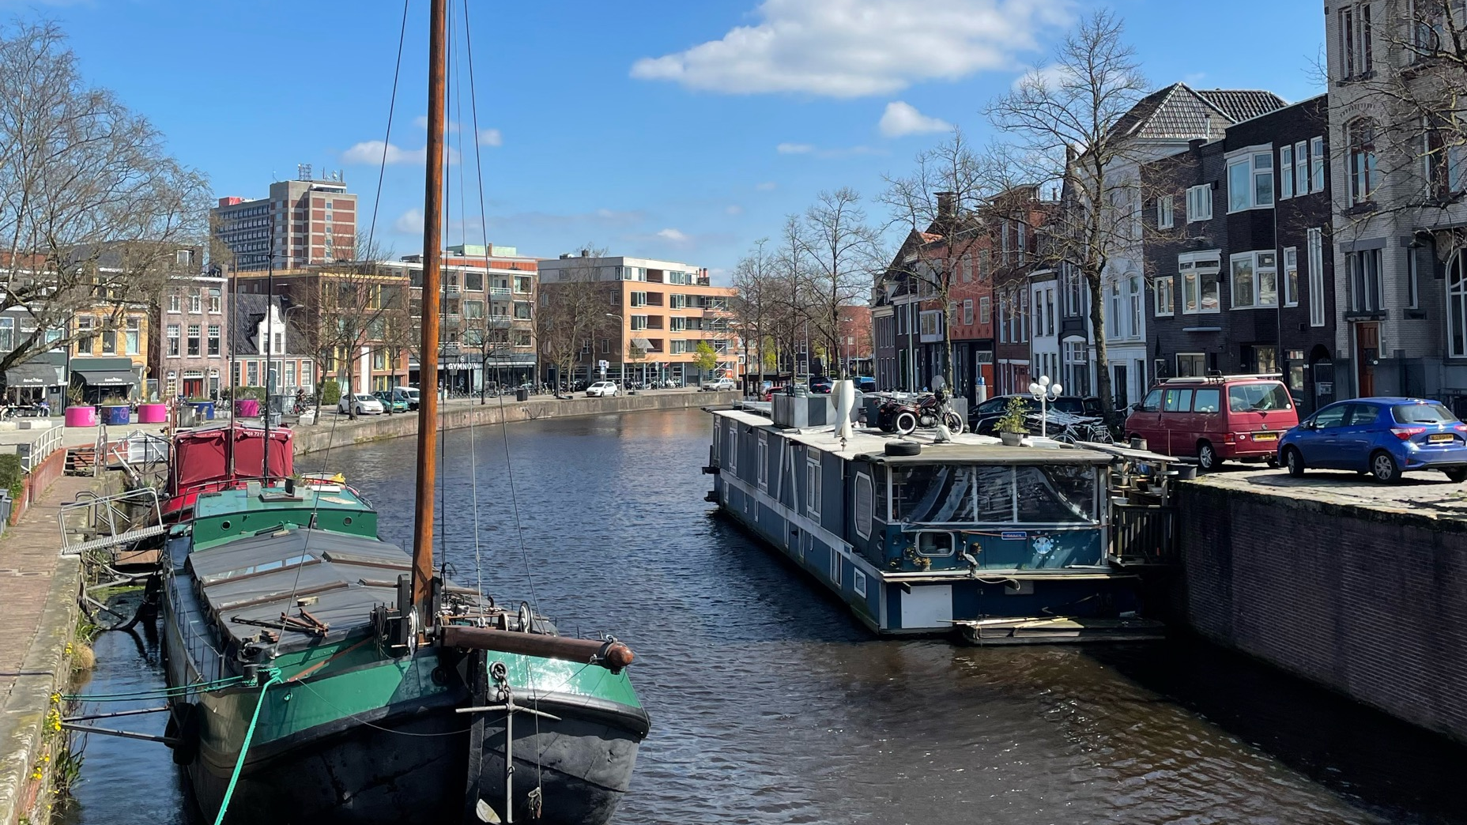
Kohde
Matkasimme Hollannin Groningeniin. Groningen on suosittu opiskelijoista ja siellä asuu noin 200 tuhatta ihmistä. Kävimme koulua Alfa Collegessa ja osallistuimme siellä moniin erilaisiin tehtäviin ja tunteihin. Meille suunniteltiin ohjelma koko ajaksi.
Vietimme kohteessa 35 päivää eli noin viisi viikkoa.

Slide 6
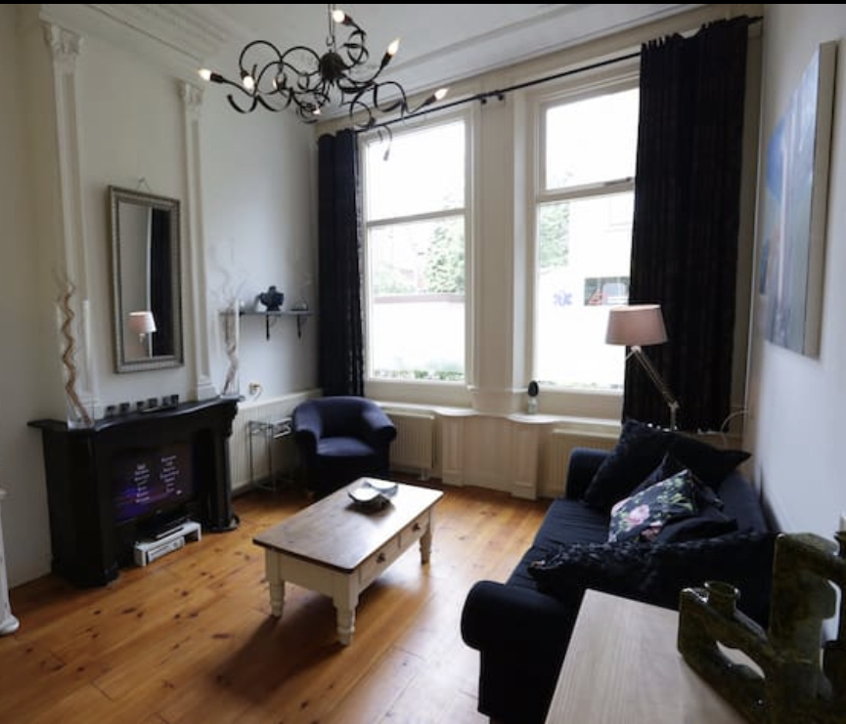
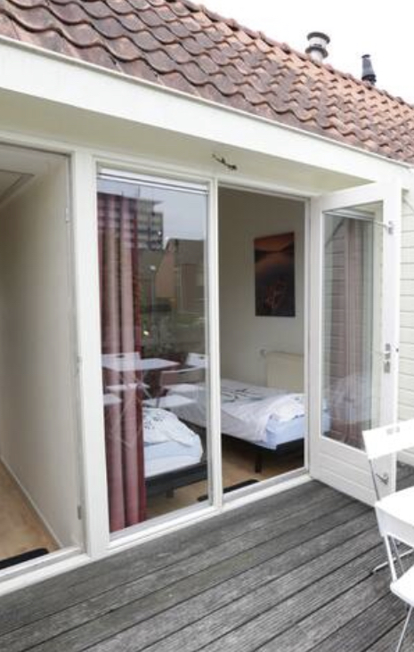
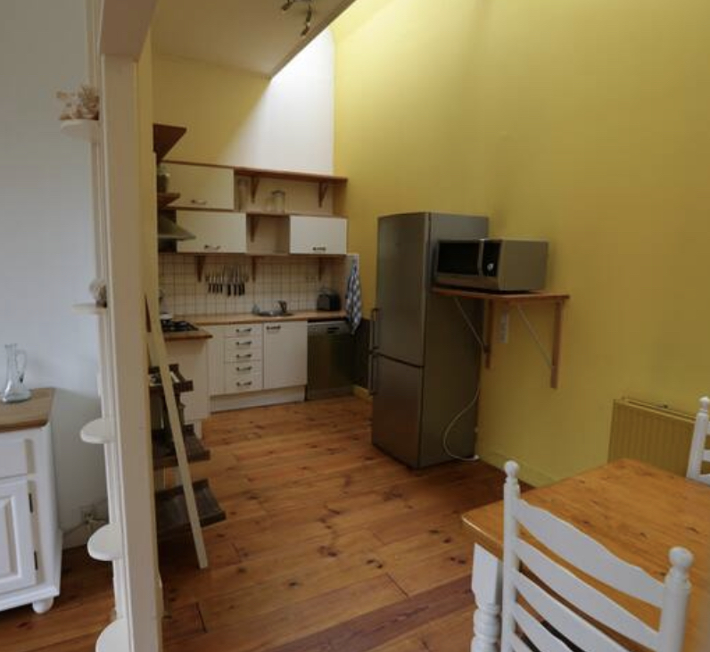
Majoitus
Vietimme kokoajan eli viisi viikkoa Airbnb:ssä. Talo oli kaksi kerroksinen ja sieltä löyty kaikki tarvittava. Talossa oli kaksi makuuhuonetta ja vuoroteltiin niitä.

Slide 7
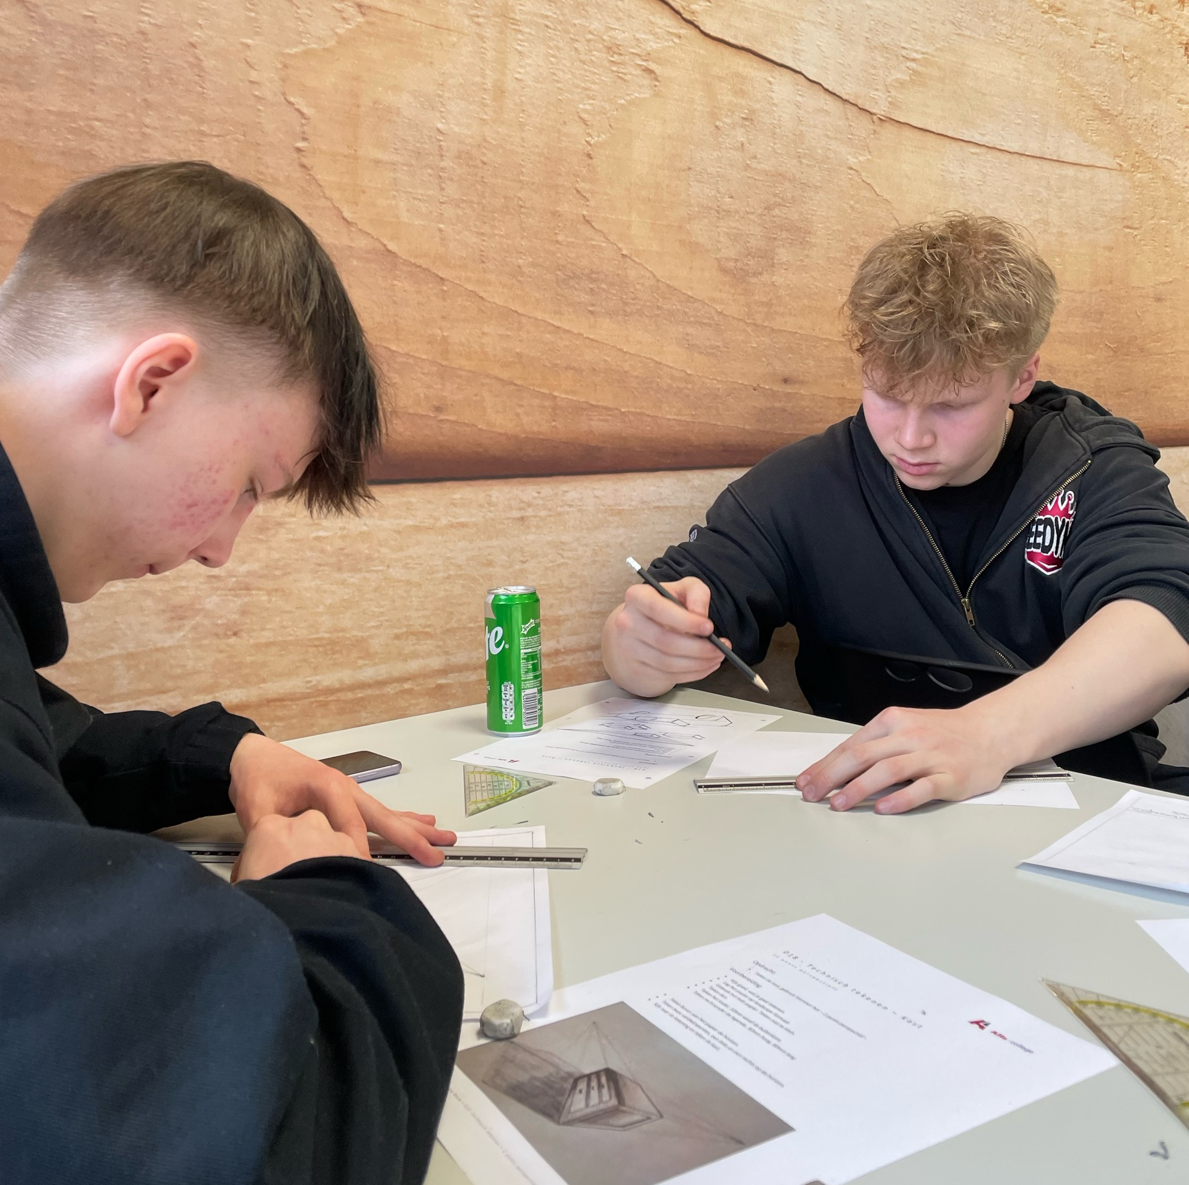
Koulutus
Koulutus systeemi Hollannissa oli hyvä. Päivät kestivät joka päivä 8.30-17.00.
Koulupäivän aikana tarjoillaan ympäri päivää syötävää mutta 17.00 on vasta kunnon ruoka.
Koulussa kaikki puhui hyvin englantia ja olivat ystävällisiä.
Oppilaita kiinnosti todella paljon meidän matka ja kerroimme monelle paljon Suomesta.
Kouluissa myös tarjotaan paljon apua ja tukea.

Slide 8
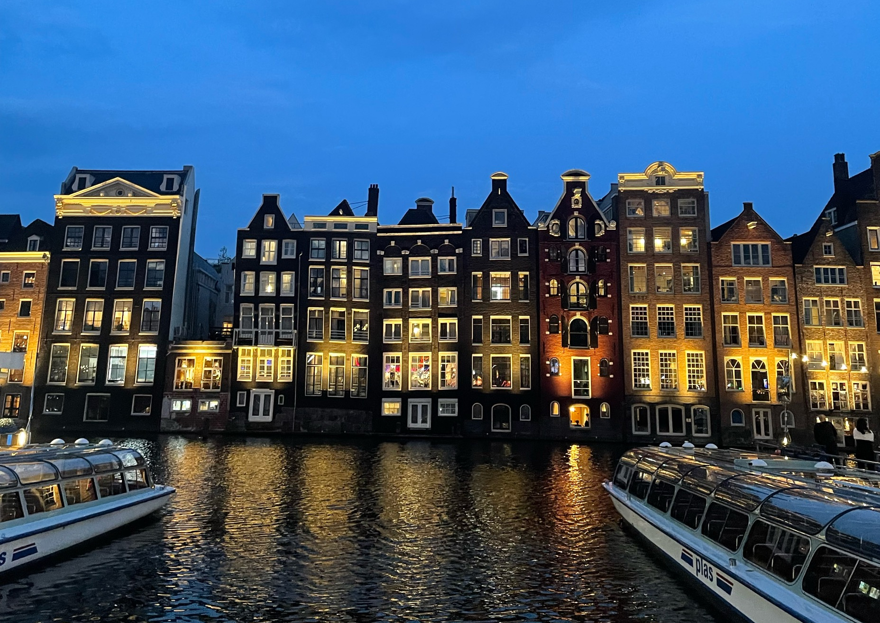
Mitä opin?
Opin Hollannissa paljon sosiaalisia taitoja.
Opin yllättämään itseni ja rohkenin puhumaan englantia.
Opin pitämään taloa yllä ja tekemään kunnolla kotitehtäviä.
Hollannin matka myös tuntui kasvattavan itseäni monella tavalla.

